Slide 1
게임엔진프로그래밍응용
9. 탑다운 슈터 게임 1
청강문화산업대학교 게임콘텐츠스쿨
반 경 진

Slide 2
코로나 유의사항

Slide 3
코로나 유의 사항
등교 전 코로나19 증상 (발열, 두통,인후통, 기침 등)시 행동요령
https://www.ck.ac.kr/archives/175303
학교 등교 안내 사항
https://cafe.naver.com/chungkanggame
귀가조치 및 등교 후 발열증상시 스쿨 행정실(031-639-4502)로 꼭! 연락

Slide 4
코로나 유의 사항
코로나19 관련 행동수칙
https://www.ck.ac.kr/archives/169396
2022학년도 1학기 코로나19 감염예방 관리 계획 및 대학 자체 감염예방 관리 지침 4판 안내
https://www.ck.ac.kr/archives/181956
등교(출근) 중지 기준 및 행동요령 변경 안내 https://www.ck.ac.kr/archives/182863

Slide 5
온라인 수업 저작권 유의 사항

Slide 6
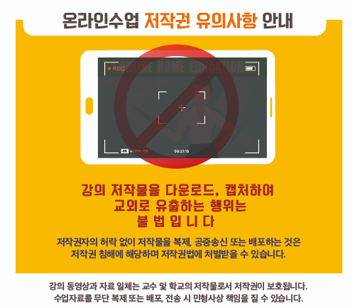
온라인 수업 저작권 유의 사항

Slide 7
게임 컨셉 및 기능
1
레벨과 라이트맵
2
플레이어 캐릭터와 애니메이션
3
플레이어 추적 카메라
4

Slide 8
게임 컨셉 및 기능

Slide 9
게임 컨셉 및 기능
좀비 서바이버
웨이브형 좀비 탑다운 슈터 게임
좀비는 일정 주기로 생성, 시간이 지날수록 한 번에 생성되는 좀비 수 증가
좀비는 플레이어의 위치를 주기적으로 파악하고 언제나 최적의 경로를 찾아 플레이어를 추적
좀비의 이동 속도와 공격력, 체력은 랜덤으로 지정
강하고 빠른 좀비일수록 피부 색깔이 붉어짐
플레이어의 체력은 캐릭터를 따라다니는 원형바로 표시
탄알 아이템과 체력아이템(주기적으로 플레이어 근처의 램덤한 위치에서 생성 후 일정시간 뒤에 사라짐)
Post-Processing 효과를 사용하여 게임 화면 보정
키보드를 사용하여 캐릭터 조작 캐릭터 회전(A, D 또는 Left, Right) 캐릭터 전진/후진(W, S 또는 Up, Down) 탄알 발사(마우스 왼쪽 버튼) 재장전(R)

Slide 10
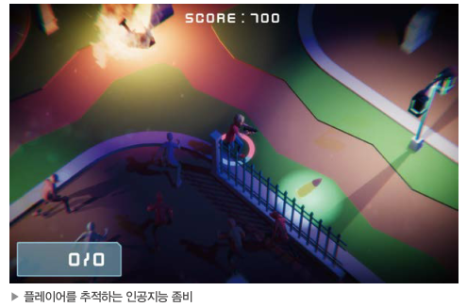
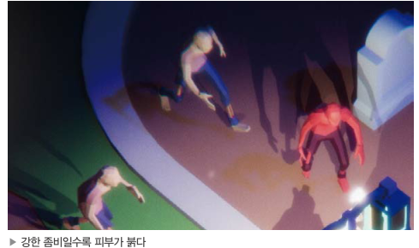
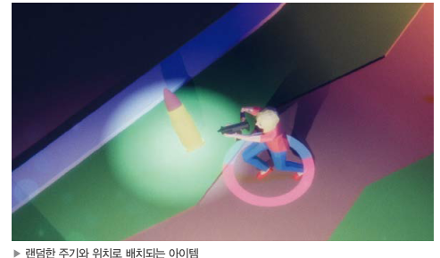
게임 컨셉 및 기능

Slide 11
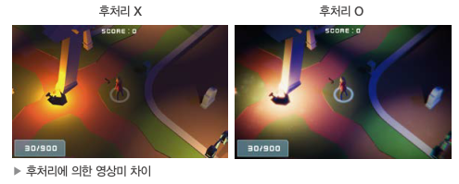
게임 컨셉 및 기능

Slide 12
레벨과 라이트맵

Slide 13
레벨과 라이트맵
좀비 서바이버
프로젝트 생성
리소스 Importing Zombie-Resource.unitypackage
Package Importing Cinemachine, Post Processing
씬 생성
Level Art Prefab 배치

Slide 14
레벨과 라이트맵
레벨(Level)
맵으로서의 레벨이란 D&D등 초창기 RPG에서 던전의 단계(Level)를 게임 난이도와 테마로 구분했던 것에서 유래
레벨 디자인 = 맵 디자인 (레벨 디자이너 = 맵퍼)
레벨 콘셉트 디자인 (맵의 전체적인 주제를 설정)
구조, 공간 디자인 (콘셉트를 구체화된 공간, 구조로 만드는 디자인)
환경, 배경 디자인 (텍스처, 오브젝트, 조명 등 공간을 멋지게 꾸미는 디자인으로, 쉽게 말해 인테리어 디자인)
레벨 스크립트 디자인 (특정 지점에서 몬스터가 리젠되거나, 함정이 발동되는 등 맵의 특수한 기믹을 설치하는 디자인)
Notes:
기믹(gimmick)은 미국에서 많이 사용되는 속어로, 상품이나 인물 등에 관심을 끌기 위해 사용하는 특별한 전략 또는 전략에 이용되는 특징

Slide 15
레벨과 라이트맵
조명(Lighting)
직접 조명(Direct Lighting) 방출되어 표면에 한 번 닿은 후 센서(예: 눈의 망막 또는 카메라)에 직접 반사되는 광원
간접 조명(Indirect Lighting) 표면에 여러 번 닿는 광원, 스카이 라이트 등을 포함하여 궁극적으로 센서에 반사되는 다른 모든 광원
실시간 조명(Real-time Lighting) 런타임 시점에 계산하는 조명
베이크된 조명(Baked Lighting) 조명 계산을 미리 수행하고 결과를 조명 데이터로 저장한 후 런타임 시점에 적용되는 조명
전역 조명(Global illumination) 전역 조명은 직접 조명과 간접 조명을 모두 모델링하여 사실적인 조명 결과를 제공하는 기술 그룹
Notes:
https://docs.unity3d.com/kr/2020.3/Manual/LightingInUnity.html

Slide 16
레벨과 라이트맵
광원(Light sources)
Light 컴포넌트
발광 머터리얼(Emissive materials)
주변광(Ambient lighting)

Slide 17
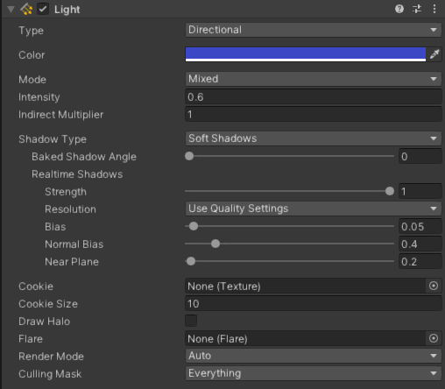
레벨과 라이트맵
Light 컴포넌트
Notes:
https://docs.unity3d.com/kr/2020.3/Manual/class-Light.html

Slide 18
레벨과 라이트맵
Type of Light
Spot 스폿 광원, 씬의 한 점에 위치하여 원뿔 모양으로 빛을 발산하는 광원
Directional 방향 광원, 무한히 멀리 위치하여 한 방향으로만 빛을 발산하는 광원
Point 점 광원, 씬의 한 점에 위치하여 모든 방향으로 균등하게 빛을 발산하는 광원
Area 영역 조명, 씬에서 사각형으로 정의하며 표면 영역 전체에 걸쳐 균등하게 모든 방향으로 빛을 방출하지만 사각형의 한쪽 면에서만 빛을 방출하는 광원
Notes:
https://docs.unity3d.com/kr/2020.3/Manual/Lighting.html

Slide 19
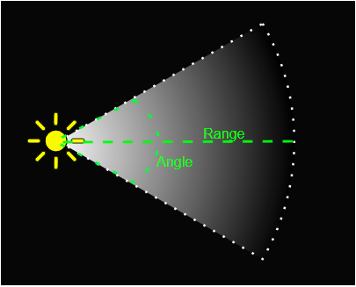
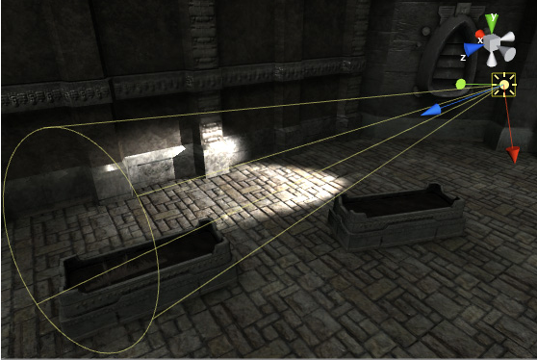
레벨과 라이트맵
Spot Lights
Notes:
스폿 광원(Spot lights)은 점 광원과 마찬가지로 광원이 떨어지는 지정된 위치와 범위가 있습니다. 하지만 스폿 광원은 특정 각도로 제약되므로 조명이 비추는 원뿔 모양의 영역이 발생합니다. 원뿔의 중앙은 라이트 오브젝트의 전방(Z) 방향을 가리킵니다. 또한 광원은 스폿 광원 원뿔의 가장자리로 갈수록 약해집니다. 각도를 넓히면 원뿔의 너비가 증가하고 ‘페넘브라’라고 하는 이 페이드(광원이 약해지는 영역)의 크기도 함께 커집니다.
스폿 광원은 일반적으로 플래시라이트, 자동차 헤드라이트 및 서치라이트 같은 인공 광원으로 사용됩니다. 스크립트나 애니메이션에서 방향을 제어하는 움직이는 스폿 광원은 씬의 작은 영역에만 광원을 비추고 극적인 조명 효과를 만들어 냅니다.

Slide 20
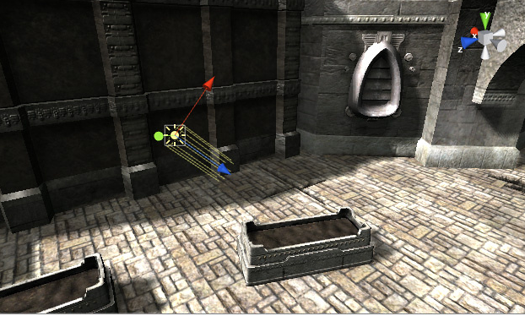
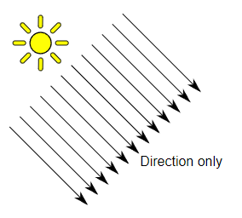
레벨과 라이트맵
Directional Lights
Notes:
방향 광원(Directional lights)은 씬에서 햇빛 같은 효과를 만드는 데 매우 유용합니다. 여러 면에서 태양처럼 동작하는 방향 광원은 무한한 거리에 멀리 떨어져 있는 광원이라고 생각할 수 있습니다. 방향 광원은 확인할 수 있는 광원 포지션이 없으므로, 라이트 오브젝트를 씬의 아무 위치에나 배치할 수 있습니다. 씬의 모든 오브젝트에는 광원이 항상 같은 방향에서 오는 것처럼 비춥니다. 광원과 타겟 오브젝트의 거리는 정의되어 있지 않으므로 광원이 약해지지 않습니다.
방향 광원은 게임 세계의 범위 밖에 있는 위치에서 오는 크고 먼 광원을 표현합니다. 사실적인 씬에서는 방향 광원을 사용하여 해나 달을 시뮬레이션할 수 있습니다. 추상적인 게임 세계에서는 빛이 정확하게 어디서 오는지 지정하지 않고 오브젝트에 사실적인 셰이딩을 추가하는 데 유용한 방법이 될 수 있습니다.

Slide 21
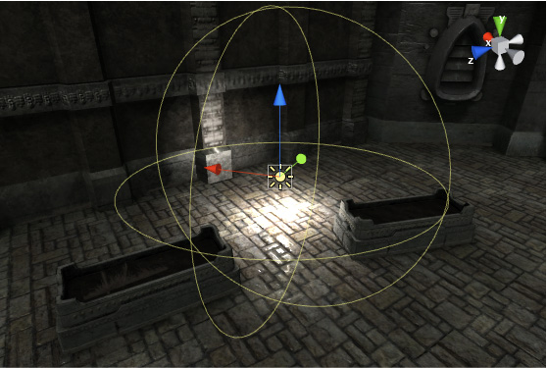
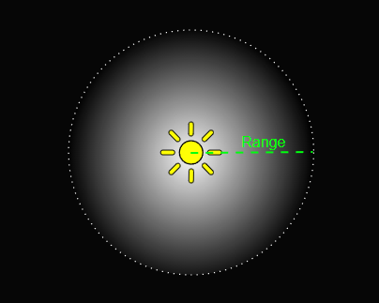
레벨과 라이트맵
Point Lights
Notes:
점 광원(Point lights)은 공간의 한 점에 있고, 광원을 모든 방향으로 균등하게 내보냅니다. 표면에 닿는 광원의 방향은 광원이 닿은 지점에서 라이트 오브젝트의 중심으로 다시 이어지는 선입니다. 광도는 광원에서 거리가 멀어질수록 약해지고, 지정된 거리에서 0이 됩니다. 이를 ‘역제곱 법칙’이라고 하며, 광원이 실제 세계에서 작용하는 방법과 유사합니다.
점 광원은 씬에 있는 램프와 기타 로컬 광원을 시뮬레이션하는 데 유용합니다. 스파크 또는 폭발에서 발생하는 광원이 주변을 실감나게 비추게 하는 데도 사용할 수 있습니다.

Slide 22
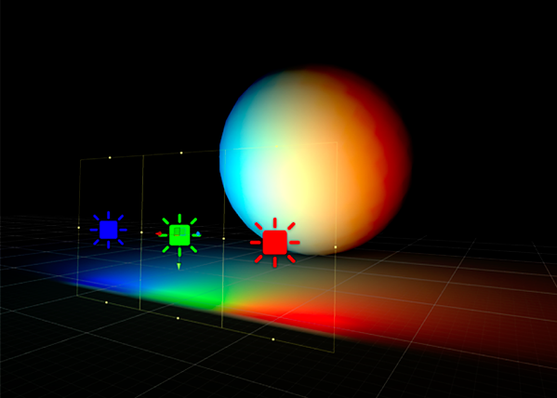
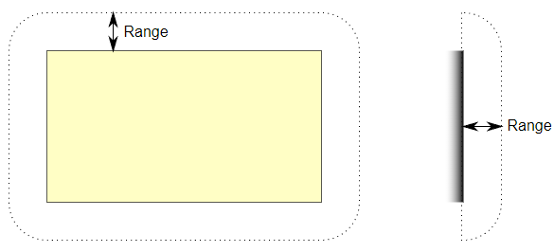
레벨과 라이트맵
Area Lights
Notes:
면 광원(Area lights)은 공간에 있는 사각형에 의해 정의됩니다. 광원은 전체 표면 영역에 걸쳐 균등하게 모든 방향으로 사각형의 한쪽 면에서만 발산됩니다. 면 광원의 범위는 수동으로 제어할 수 없지만, 광원에서 멀어질수록 거리의 역제곱으로 광도가 약해집니다. 조명 연산에는 프로세서 성능이 꽤 많이 사용되므로, 면 광원은 런타임 시점에 사용할 수 없고 라이트맵으로만 베이크할 수 있습니다.
면 광원은 오브젝트를 여러 다양한 방향에서 동시에 비추기 때문에 다른 광원 타입에 비해 셰이딩이 더 부드럽고 섬세합니다. 면 광원을 사용하여 사실적인 가로등이나 플레이어 가까이에 길게 늘어선 불빛을 만들 수 있습니다. 작은 면 광원을 사용하면 실내 조명처럼 더 작은 광원을 점 광원보다 더 사실적으로 시뮬레이션할 수 있습니다.
면 광원의 전체 표면에서 발산되어 부드러운 그림자를 생성하는 산란광을 만듭니다

Slide 23
레벨과 라이트맵
Mode of Lights
Baked
Realtime
Mixed
Notes:
Baked: Unity는 런타임 전에 베이트된 광원에서 조명을 미리 계산하고, 런타임 조명 계산에는 이를 포함하지 않습니다. 자세한 내용은 베이크된 광원을 참조하십시오.
Realtime: Unity는 런타임 시점에 프레임마다 실시간 광원의 조명을 계산하고 업데이트합니다. 실시간 광원에 대한 계산은 미리 수행하지 않습니다. 자세한 내용은 실시간 광원을 참조하십시오.
Mixed: Unity가 일부 혼합 광원의 계산을 미리 수행하거나 런타임 시점에 수행합니다. 자세한 내용은 혼합 광원을 참조하십시오.

Slide 24
레벨과 라이트맵
그림자
No Shadows
Hard Shadows
Soft Shadows
Notes:
Shadow Type
광원이 하드 섀도우 또는 소프트 섀도우를 드리울지 또는 아무 그림자도 드리우지 않는지를 결정합니다.
Hard Shadows 설정을 사용하면 가장자리가 날카로운 그림자가 생성됩니다. 하드 섀도우는 Soft Shadows 에 비해 특별히 사실적이지 않지만 처리가 적고 다양한 용도에서 사용할 수 있습니다. 또한 소프트 섀도우를 사용하면 섀도우 맵에서 “고르지 않은” 앨리어싱 효과가 감소합니다. Baked Shadow AngleMode 를 Baked 또는 Mixed로 설정하고, Type 을 Directional 로 설정하고, Shadow Type 을 Soft Shadows 로 설정하면 이 프로퍼티는 그림자의 가장자리를 인위적으로 부드럽게 하는 효과를 추가하여 그림자를 더 자연스럽게 표현합니다. Baked Shadow RadiusMode 를 Baked 또는 Mixed로 설정하고, Type 을 Point 또는 Spot 으로 설정하고, Shadow Type 을 Soft Shadows 로 설정하면 이 프로퍼티는 그림자의 가장자리를 인위적으로 부드럽게 하는 효과를 추가하여 그림자를 더 자연스럽게 표현합니다. Realtime Shadows이 프로퍼티는 Mode 를 Realtime 또는 Mixed로 설정하고, Shadow Type 을 Hard Shadows 또는 Soft Shadows 로 설정했을 때에만 사용할 수 있습니다. 실시간 그림자 렌더링 설정을 제어할 때 사용합니다. Strength슬라이더를 사용하여 광원이 드리우는 그림자의 어두운 정도를 설정합니다. 0과 1 사이의 값으로 나타냅니다. 기본값은 1입니다. Resolution섀도우맵 렌더링 해상도를 설정합니다. 해상도가 높을수록 그림자가 더 정확해지지만 GPU 시간과 메모리를 더 많이 사용합니다. Bias슬라이더를 사용하여 광원에서 얼마나 멀리 떨어진 거리에 그림자가 드리워지는지를 설정합니다. 0과 2 사이의 값으로 설정합니다. 자체 그림자가 잘못 만들어지는 결함을 방지하는 데 유용합니다. 자세한 내용은 섀도우 매핑과 Bias 프로퍼티 문서를 참조하십시오. 기본값은 0.05입니다. Normal Bias슬라이더를 사용하여 그림자를 드리우는 표면이 표면 노멀을 따라 축소되는 거리를 설정합니다. 0과 3 사이의 값으로 설정합니다. 자체 그림자가 잘못 만들어지는 결함을 방지하는 데 유용합니다. 자세한 내용은 섀도우 매핑과 Bias 프로퍼티 문서를 참조하십시오. 기본값은 0.4입니다. Near Plane슬라이더를 사용하여 그림자를 렌더링할 때의 전방 절단면(near clip plane) 값을 설정합니다. 0.1과 10 사이의 값으로 설정합니다. 이 값은 광원의 Range 프로퍼티의 0.1 단위 또는 1% 중 더 낮은 값으로 고정됩니다. 기본값은 0.2입니다.
https://docs.unity3d.com/kr/2020.3/Manual/class-Light.html

Slide 25
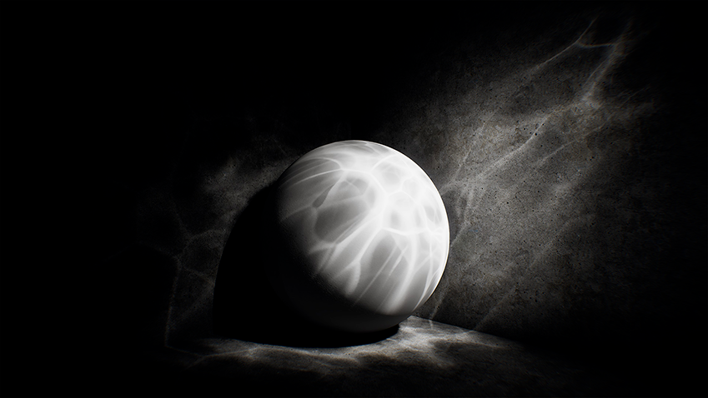
레벨과 라이트맵
쿠키
Notes:
쿠키는 특정 모양이나 컬러의 그림자를 만들기 위해 광원에 배치하는 마스크로, 광원의 모양과 강도를 변경합니다. 쿠키를 이용하면 런타임 성능에 최소한으로 또는 전혀 영향을 미치지 않고 복잡한 조명 효과를 효율적으로 시뮬레이션할 수 있습니다. 쿠키로 시뮬레이션할 수 있는 효과에는 커스틱, 소프트 섀도우, 광원 모양 등이 있습니다.
Unity의 광원에 쿠키를 적용하려면 텍스처를 Light 컴포넌트의 Cookie 필드에 할당하십시오.
베이크된 광원 쿠키를 사용하여 베이크한 가짜 커스틱 효과의 예
Caustics란 빛이 반사/굴절성질을 가진 표면에서 반사되거나 굴절될 때 발생하는 현상이다. 가령 물이 담긴 유리잔이 테이블위에 있다고 상상해보자. 이 때 햇빛이 유리잔을 비춘다면, 테이블위의 어느 지점에 빛이 집중되어 일렁거리는 무늬를 만들게 된다. 이 중 어떤 곳은 유리잔 자체에 반사되어 생기는데 반면 (Reflective Caustics), 다른 것들은 유리잔 속의 물에 의해 굴절된 빛 (Refractive Caustics)에 의해 생성된다.

Slide 26
레벨과 라이트맵
추가 설정
Draw Halo
Flare
Render Mode
Culling Mask
Notes:
프로퍼티 - 기능
Cookie – 그림자가 드리워질 때 통과하는 텍스처 마스크(실루엣이나 광원의 패턴 조명을 생성하기 위해 사용됨)를 설정합니다.
Draw Halo – 체크박스를 선택하면 지름이 Range 값과 같은 광원의 구형 후광을 그릴 수 있습니다.
Halo 컴포넌트를 사용할 수도 있습니다. Halo 컴포넌트는 Light 컴포넌트의 후광과 함께 추가로 그려지고, Halo 컴포넌트의 Size 파라미터에 따라 후광의 지름이 아닌 반지름이 결정됩니다.
Flare – 광원의 위치에 렌더링할 플레어를 설정하려면 이 필드에서 플레어의 소스로 사용할 에셋을 선택합니다.
Render Mode – 이 드롭다운을 사용하여 선택된 광원의 렌더링 우선 순위를 설정합니다. 조명 정확도 및 성능에 영향을 미칠 수 있습니다.
Auto 인접한 광원의 밝기와 현재 품질 설정에 따라 런타임 시점의 렌더링 방법이 결정됩니다.
Important광원을 항상 픽셀당 품질(per-pixel quality)로 렌더링합니다. Important 모드는 가장 눈에 띄는 시각 효과(예: 플레이어의 자동차 전조등)에만 사용하십시오.
Not Important광원이 항상 더 빠른 버텍스/오브젝트 광원 모드(vertex/object light mode)로 렌더링됩니다.
Culling Mask - 선별적으로 사용하여 오브젝트 그룹을 광원의 영향에서 제외할 수 있습니다. 자세한 내용은 레이어를 참조하십시오.

Slide 27
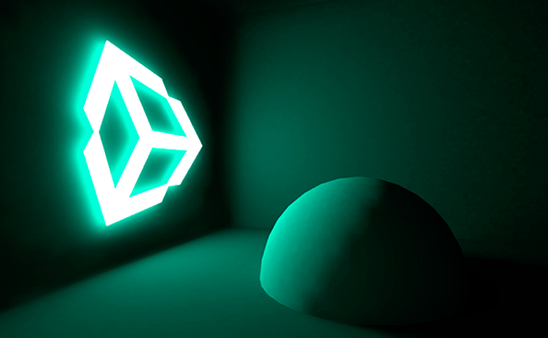
레벨과 라이트맵
발광 머터리얼(Emissive materials)
Notes:
발광 머티리얼(Emissive materials)은 면 광원처럼 전체 표면 영역에서 빛을 방출합니다. 이 머티리얼은 씬에서 반사광의 강도를 높이며, 게임플레이 중에 컬러와 광도 같은 관련 프로퍼티를 변경할 수 있습니다. 면 광원은 실시간 전역 조명에서 지원되지 않지만, 발광 머리티얼을 사용하여 유사한 부드러운 조명 효과를 실시간으로 구현할 수 있습니다.
‘Emission’은 스탠다드 셰이더의 프로퍼티로, 이를 통해 씬의 정적 오브젝트에서 광원을 발산할 수 있습니다. ‘Emission’의 기본 설정 값은 0입니다. 이 설정에서는 스탠다드 셰이더를 사용하는 머티리얼이 할당된 오브젝트에서 광원이 발산되지 않습니다.
발광 머티리얼의 범위 값은 없지만, 방사된 광원은 다른 머티리얼과 마찬가지로 2차율을 따라 약해집니다. 방사된 광원은 인스펙터에서 ‘정적’ 또는 ‘라이트맵 정적’으로 표시된 오브젝트만 비춥니다. 이와 마찬가지로 캐릭터처럼 정적이지 않은, 즉 동적인 지오메트리에 적용된 발광 머티리얼은 씬 조명의 강도를 높이지 않습니다.
하지만 이미션이 0보다 큰 머티리얼은 씬 조명에 기여하지 않는 경우에도 화면에서 계속 밝게 글로우하는 것처럼 보입니다. 이 효과는 스탠다드 셰이더의 ‘Global Illumination’ 인스펙터 프로퍼티에서 ‘None’을 선택하여 생성할 수도 있습니다. 이런 자체 발광 머티리얼은 네온이나 기타 가시광선 광원 같은 효과를 만드는 유용한 방법입니다.
발광 머티리얼은 씬의 정적 지오메트리에 직접 영향을 미칩니다. 캐릭터처럼 동적인, 즉 정적이지 않은 지오메트리가 필요한 경우 발광 머리티얼에서 나오는 광원을 받으려면 라이트 프로브를 사용해야 합니다.

Slide 28
레벨과 라이트맵
주변광(Ambient lighting) 또는 디퓨즈 환경광
씬 전체에 존재, 특정 소스 오브젝트에서 나오지 않는 광원.
씬의 전체적인 외양과 밝기에 영향.
개별 광원을 조정하지 않고 씬의 전체적인 밝기를 높여야 하는 경우
주변광 설정은 라이팅 창에서

Slide 29
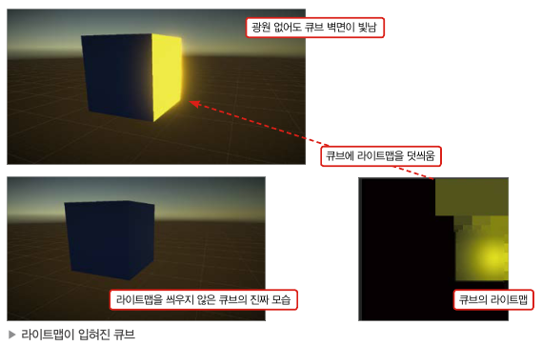
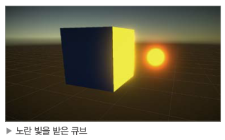
레벨과 라이트맵
라이트맵

Slide 30
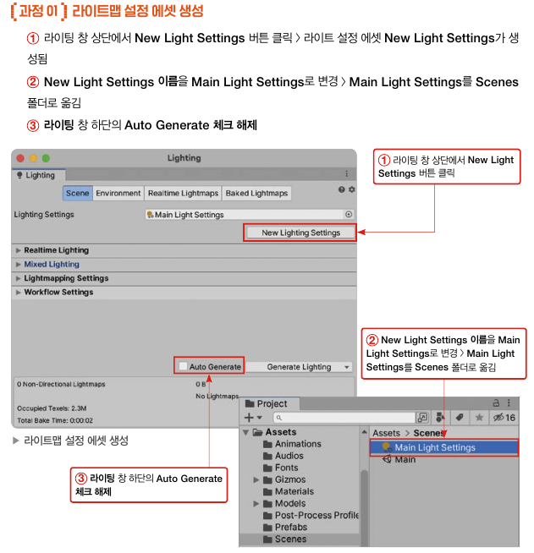
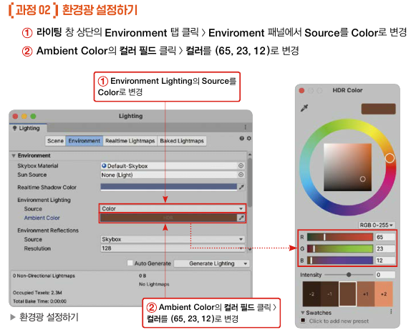
레벨과 라이트맵

Slide 31
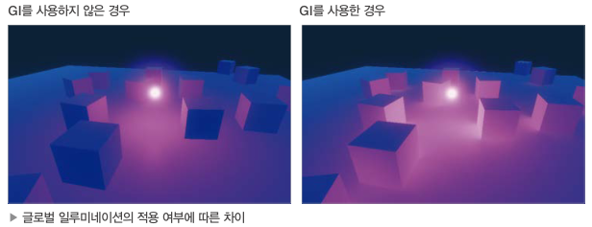
레벨과 라이트맵

Slide 32
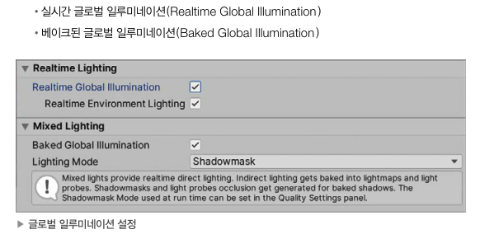
레벨과 라이트맵
Notes:
GI는 정적 오브젝트만 적용
동적 오브젝트

Slide 33
레벨과 라이트맵
동적 게임 오브젝트
실시간 직사광, 실시간 그림자, 그림자 맵을 활용한 실시간 그림자
정적 게임 오브젝트
실시간 직사광, 라이트맵을 통해 미리 구워진 간접광, 미리 구워진 그림자, 그림자 맵을 활용한 실시간 그림자
게임오브젝트의 인스펙터에는 맨 우측상단에 Static 체크박스
해당 오브젝트가 움직이지 않을 것이라고 알려주기 위해 사용
Static 체크 후에도 에디터에서 오브젝트 변형 가능함
게임 도중에는 변형 불가(스크립트로는 가능)
Notes:
GI는 정적 오브젝트만 적용

Slide 34
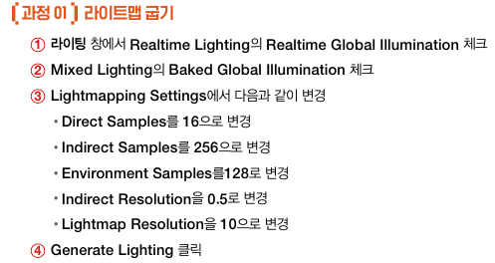
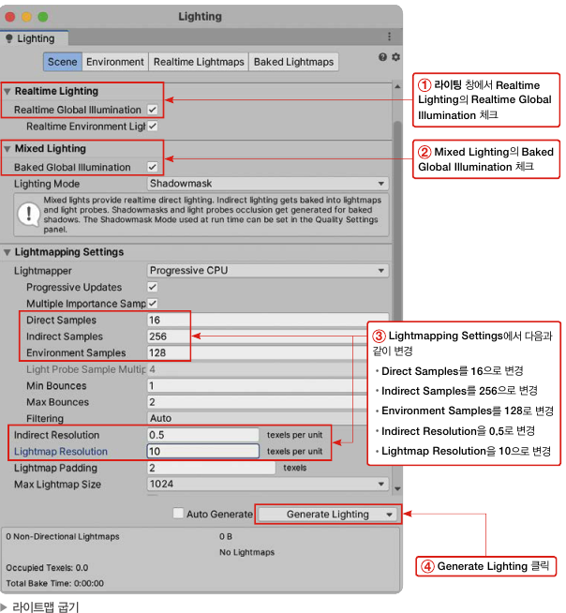
레벨과 라이트맵
Notes:
GI는 정적 오브젝트만 적용
동적 오브젝트
라이트맵 베이킹에는 CPU 사용

Slide 35
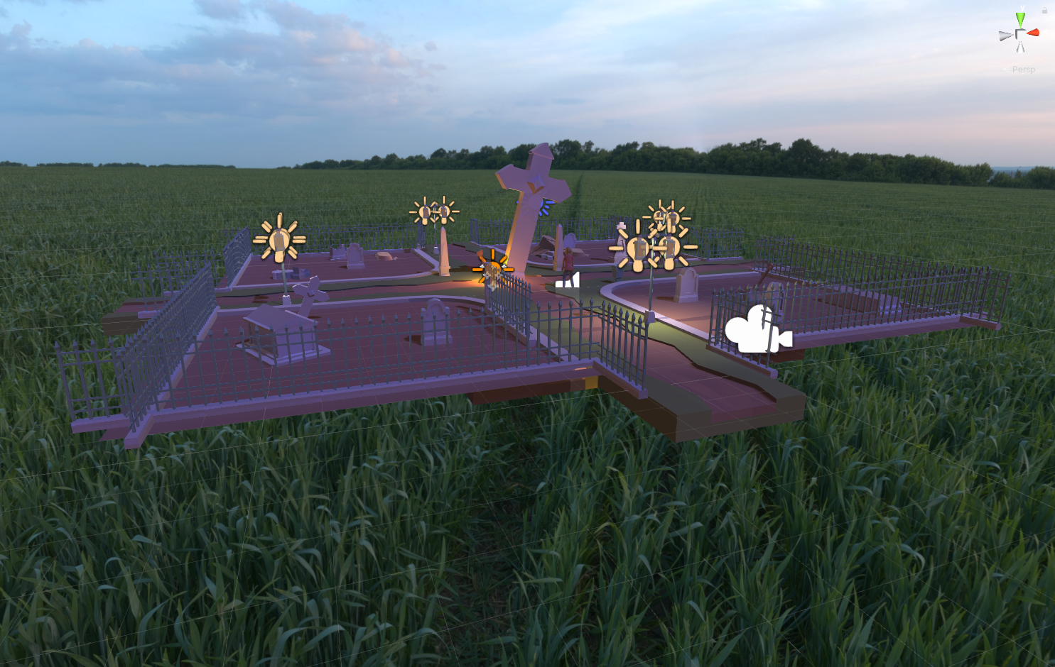
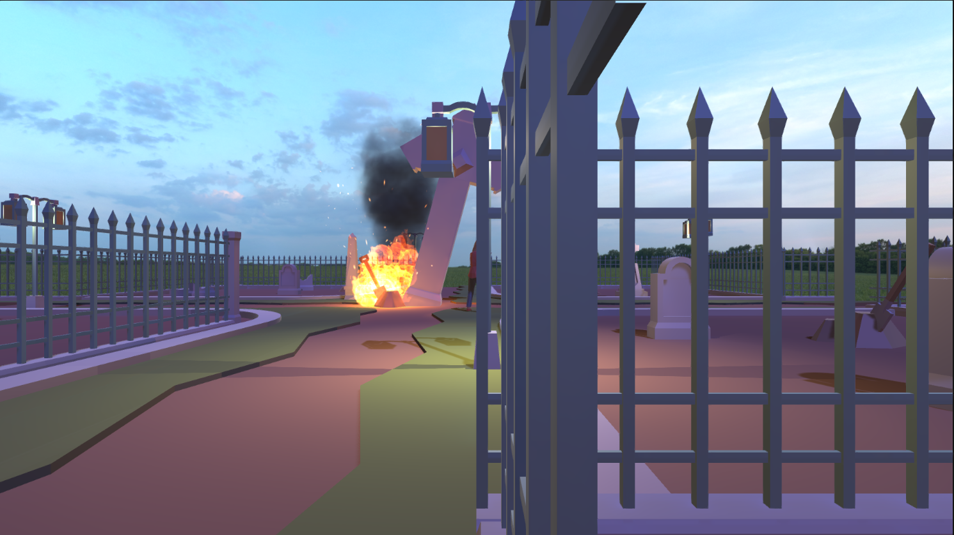
레벨과 라이트맵
Sky Box
Notes:
HDRI 하이다이내믹레인지 이미징
https://ko.wikipedia.org/wiki/%ED%95%98%EC%9D%B4%EB%8B%A4%EC%9D%B4%EB%82%B4%EB%AF%B9%EB%A0%88%EC%9D%B8%EC%A7%80_%EC%9D%B4%EB%AF%B8%EC%A7%95
서로 다른 노출을 주어 찍은 여러 장의 사진으로부터 높은 다이내믹 레인지를 갖는 사진을 얻는 방법
https://polyhaven.com/
https://itadventure.tistory.com/411
Shader 속성을 Skybox - Panoramic
SkyBox 메터리얼 속성에서 Rotation 값의 슬라이더바를 조정하시면 배경이 좌우로 돌아갑니다.
InnerSphere 실습(VR Store 사용가능)
스카이 박스 변경 한 게임 예(러닝몬)
https://www.youtube.com/watch?v=zUXIy4oZYM0

Slide 36
레벨과 라이트맵
Curve The World
Shader를 이용 하여 Curved World를 구현
Notes:
관심있는 학생 R&D 과제
서브웨이 서퍼
https://www.youtube.com/watch?v=A5Ve0ncumoA
말달리자
https://www.youtube.com/watch?v=BHxFcuaNeZ8
Unity twisted corridor created using Curved World shader
https://www.youtube.com/watch?v=Ylw_aPFPDjk
Animal Crossing World Bending Effect | Shader Graph | Unity Tutorial
https://www.youtube.com/watch?v=SOK3Ias5Nk0
Animal Crossing Effect - Curve The World using Unity Shader Graph URP/LWRP
https://www.youtube.com/watch?v=qY85Hf90K68
유니티의 Surface Shader를 이용 하여 Curved World를 구현 하는 방법을 설명
https://dragontory.tistory.com/11
https://assetstore.unity.com/packages/3d/environments/roadways/grass-road-race-46974
https://www.youtube.com/watch?v=UGYLMPOyHyM&t=1s

Slide 37
플레이어 캐릭터와 애니메이션

Slide 38
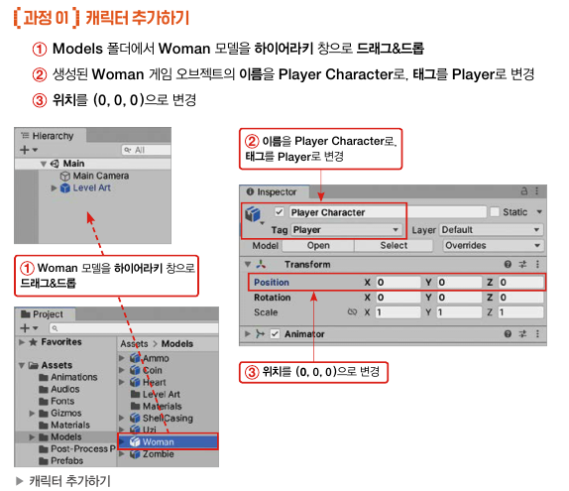
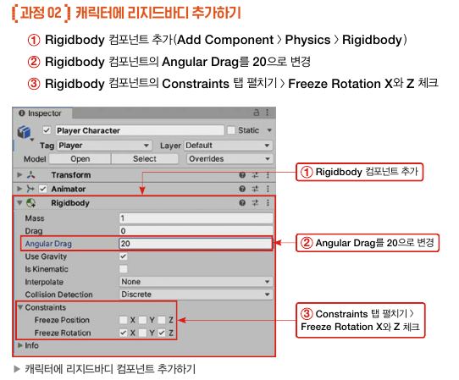
플레이어 캐릭터와 애니메이션
Notes:
Angular Drag 회전에 대한 마찰력(값을 높이면 물체가 잘 회전하지 않거나 회전해도 금방 멈춤)
벽이나 좀비에 부딪히고 밀려날때 미끄러지듯 회전하는 상황을 막기위해 값을 높임

Slide 39
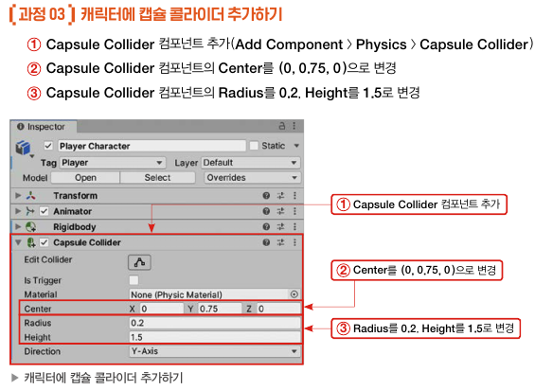
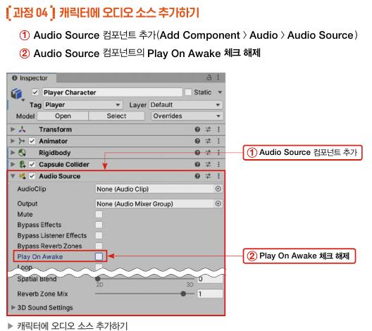
플레이어 캐릭터와 애니메이션

Slide 40
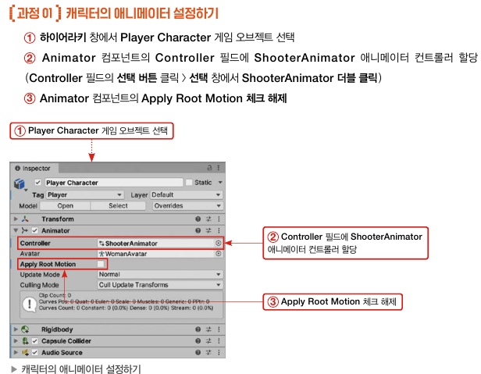
플레이어 캐릭터와 애니메이션
Notes:
Apply Root Motion
체크시 애니메이션에서 게임 오브젝트의 위치와 회전을 제어
스크립트만 사용해서 캐릭터를 움직이기 위해 체크 해제

Slide 41
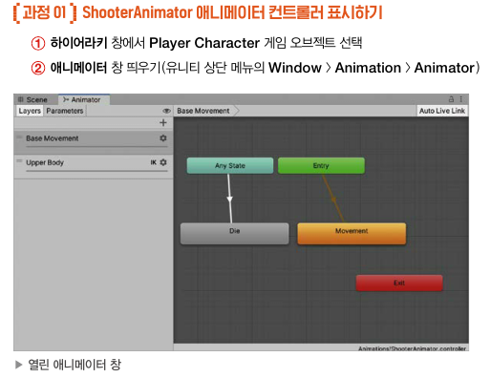
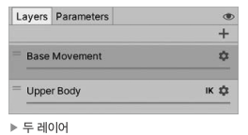
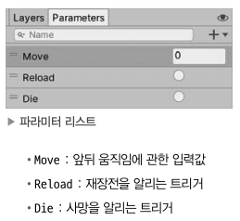
플레이어 캐릭터와 애니메이션

Slide 42
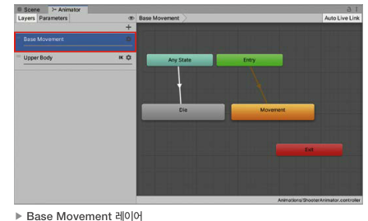
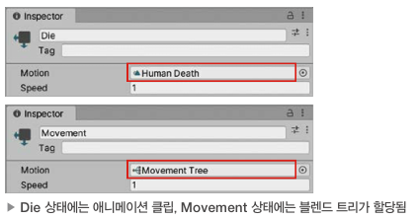
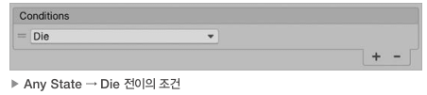
플레이어 캐릭터와 애니메이션

Slide 43
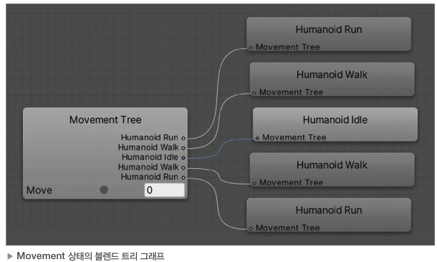
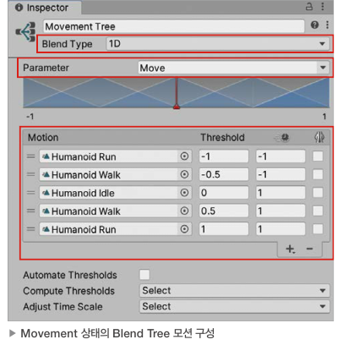
플레이어 캐릭터와 애니메이션

Slide 44
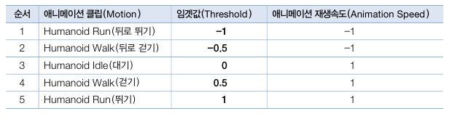
플레이어 캐릭터와 애니메이션

Slide 45
플레이어 캐릭터와 애니메이션
블렌드 트리
여러 개의 애니메이션을 블렌드하고, 각 애니메이션의 일부가 각각 다른 비중으로 합쳐져 매끄럽게 블렌딩되도록 하기 위해 사용
각각의 모션이 최종 효과에 어느 정도 영향을 주도록 할 것인지는 블렌딩 파라미터 를 사용하여 제어
블렌드 트리는 애니메이션 상태 머신의 특별한 스테이트 타입
Notes:
https://docs.unity3d.com/kr/2020.3/Manual/class-BlendTree.h
유사한 모션의 예로 다양한 걷기와 달리기 애니메이션이 있습니다. 제대로 블렌드하기 위해, 클립에서의 움직임이 정규화된 시간 기준으로 같은 시점에 일어나야 합니다. 예를 들어, 걷기와 달리기 애니메이션에서 발이 땅에 착지하는 동작이 정규화된 시간 기준 같은 순간에 일어나도록 일치시킬 수 있습니다(왼발이 0.0에 착지, 오른발이 0.5에 착지 등). 정규화된 시간이 사용되기 때문에, 클립의 길이가 달라도 무방합니다.

Slide 46
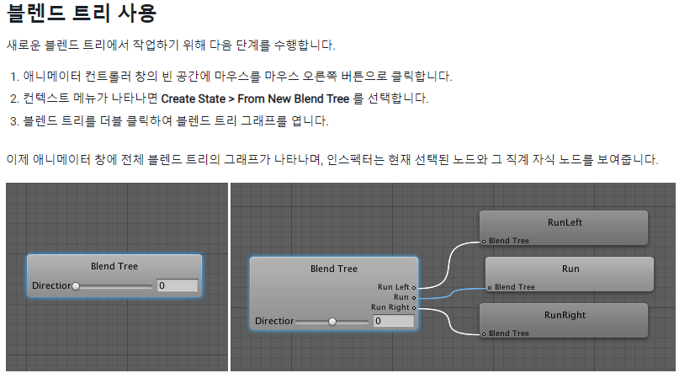
플레이어 캐릭터와 애니메이션

Slide 47
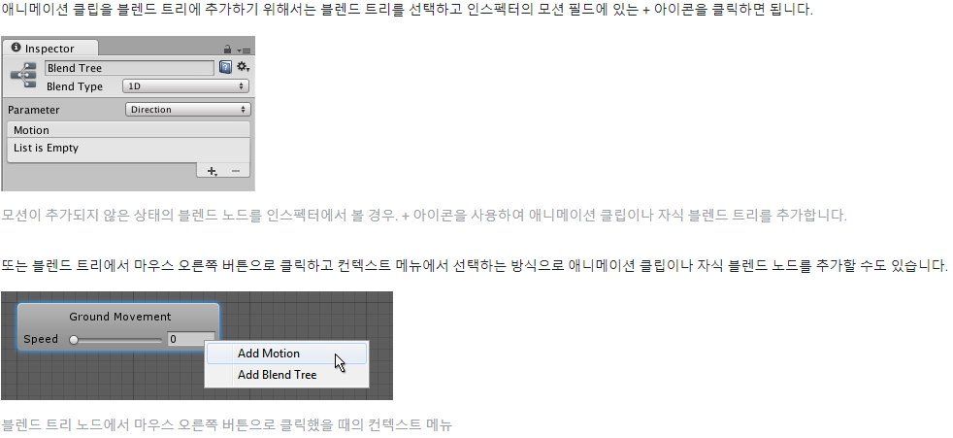
플레이어 캐릭터와 애니메이션
Notes:
https://docs.unity3d.com/kr/2020.3/Manual/class-BlendTree.html

Slide 48
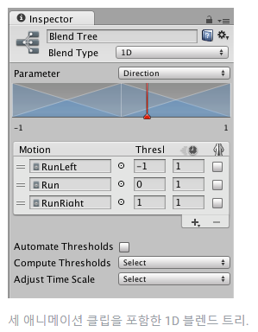
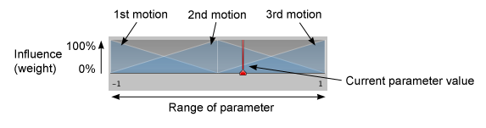
플레이어 캐릭터와 애니메이션
1D 블렌딩
Notes:
https://docs.unity3d.com/kr/2020.3/Manual/BlendTree-1DBlending.html

Slide 49
플레이어 캐릭터와 애니메이션
2D 블렌딩
2D Simple Directional 모션이 “앞으로 걷기”, “뒤로 걷기”, “왼쪽으로 걷기”, “오른쪽으로 걷기”, 또는 “위로 겨냥”, “아래로 겨냥”, “왼쪽으로 겨냥”, “오른쪽으로 겨냥” 같은 다른 방향을 가리킬 때 가장 유용.
2D Freeform Directional 이 블렌드 타입도 모션이 다른 방향을 표시할 때 사용되지만, “앞으로 걷기”, “앞으로 뛰기”와 같이 같은 방향에 여러 모션을 가질 수 있음. 프리폼 디렉셔널 타입에서 모션 설정은 “대기 상태”와 같은 포지션 (0, 0)에 싱글 모션을 항상 포함
2D Freeform Cartesian 모션이 다른 방향을 가리키지 않을 때 가장 유용. 프리폼 카르테지안에서 X 파라미터와 Y 파라미터는 각속도와 리니어 속도와 같이 다른 컨셉을 가리킬 수 있음. (예 “앞으로 걷고 돌지 않기”, “앞으로 뛰고 돌지 않기”, “앞으로 걷고 오른쪽으로 돌기”, “앞으로 뛰고 오른쪽으로 돌기” 등과 같은 모션)
Direct 블렌드 트리의 타입은 각 노드의 가중치를 직접 컨트롤. 얼굴 표정이나 랜덤한 대기 상태의 블렌딩에 유용.
Notes:
https://docs.unity3d.com/kr/2020.3/Manual/BlendTree-2DBlending.html

Slide 50
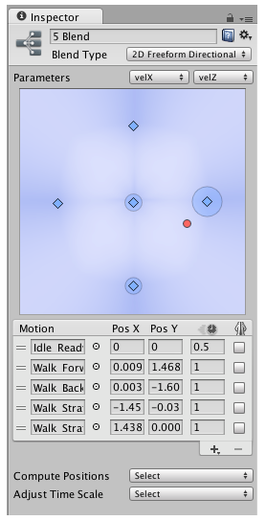
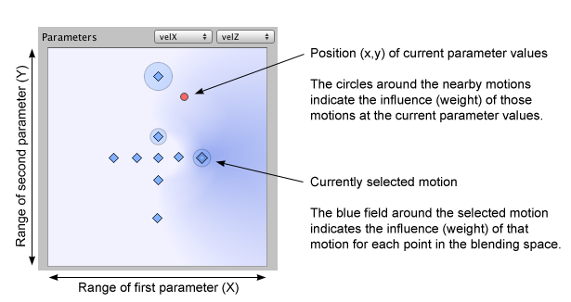
플레이어 캐릭터와 애니메이션
Notes:
\

Slide 51
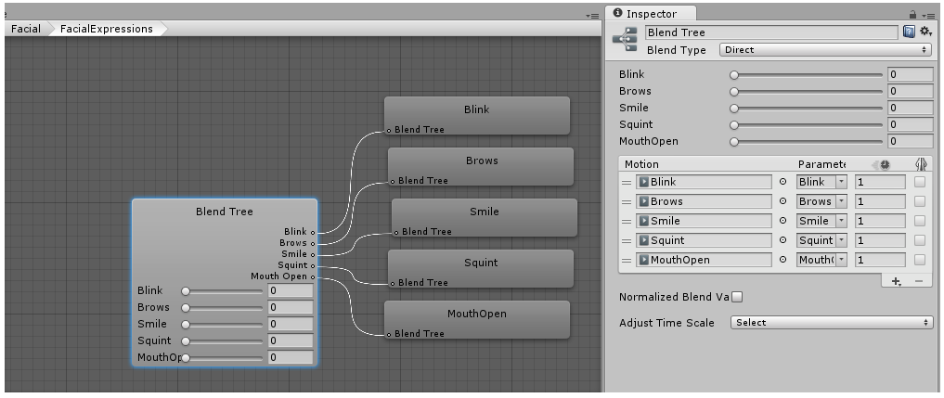
플레이어 캐릭터와 애니메이션
다이렉트 블렌딩
Notes:
https://docs.unity3d.com/kr/2020.3/Manual/BlendTree-DirectBlending.html

Slide 52
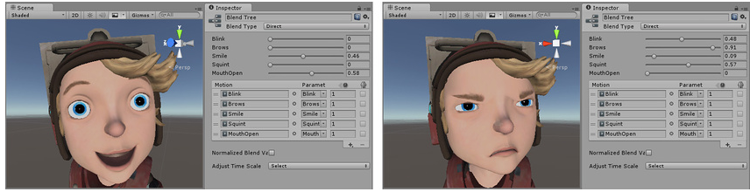
플레이어 캐릭터와 애니메이션
다이렉트 블렌딩 자식 BlendTree의 가중치에 대해 애니메이터 파라미터를 직접적으로 매핑할 수 있게 함. 이것은, 하나 또는 두 개의 파라미터를 사용하여 간접적으로 블렌드시키는 것보다 블렌드되고 있는 다양한 애니메이션에 대한 완전한 제어를 원할 때 유용하게 사용할 수 있음(1D와 2D 블렌드 트리의 경우). 다이렉트 블렌드 트리를 설정할 때 인스펙터를 통해 모션 리스트에 모션을 더할 수 있습니다. 각 모션은 이후 트리에서의 블렌드 가중치를 직접적으로 제어하기 위해 부합하는 파라미터에 할당되어야 합니다. 여기에서 애니메이터 파라미터를 만드는 방법에 대해 더 자세히 알아볼 수 있습니다. 크로스페이딩이나 다양한 2D 블렌딩 알고리즘을 건너뜀(프리폼 디렉셔널, 프리폼 카테시안, 기타). 사용자가 블렌드된 혼합 애니메이션에 대해 어떤 코드든지 조절. 블렌드 셰이프 애니메이션을 섞어 얼굴 표정을 만들거나 추가 애니메이션을 서로 블렌딩할 때 특히 유용.
Notes:
추가 블렌드 트리 옵션
https://docs.unity3d.com/kr/2020.3/Manual/BlendTree-AdditionalOptions.html

Slide 53
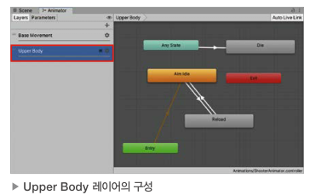
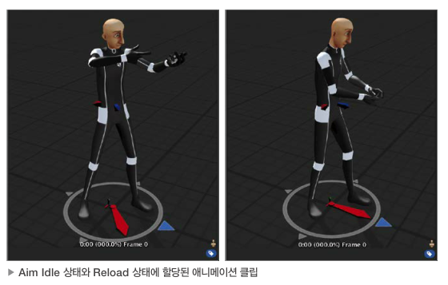

플레이어 캐릭터와 애니메이션

Slide 54

플레이어 캐릭터와 애니메이션

Slide 55

플레이어 캐릭터와 애니메이션
Notes:
https://docs.unity3d.com/kr/2020.3/Manual/class-AvatarMask.html

Slide 56


플레이어 캐릭터와 애니메이션
아바타 마스크
Notes:
https://docs.unity3d.com/kr/2020.3/Manual/class-AvatarMask.html
바디 다이어그램은 신체 부위를 다음과 같은 요소로 묶습니다.
머리
왼팔
오른팔
왼손
오른손
왼발
오른발
루트(발 아래 “그림자”로 표시)
이러한 신체 부위 중 하나에 대한 애니메이션을 포함하려면 해당 부위가 녹색으로 표시될 때까지 아바타 다이어그램을 클릭합니다 애니메이션을 제외하려면 빨간색으로 표시될 때까지 신체 부위를 클릭합니다. 모두 포함하거나 제외하려면 아바타 주위의 빈 공간을 더블 클릭합니다.
손과 발에 대해서는 역운동학(IK)(Inverse Kinematics (IK)) 을 토글하여 IK 커브를 애니메이션 블렌딩에 포함할지 여부를 결정할 수 있습니다.
역운동학
https://docs.unity3d.com/kr/2020.3/Manual/InverseKinematics.html

Slide 57

플레이어 캐릭터와 애니메이션
역운동학(IK)
대부분의 애니메이션은 스켈레톤의 조인트 각도를 미리 정해진 값으로 회전하여 만듬. 자식 조인트의 포지션은 부모의 회전에 따라 변하므로 조인트 체인의 끝 점은 체인에 포함된 각 조인트의 각도와 상대 위치에 따라 결정. 이런 스켈레톤 포즈 메서드를 순운동학(FK).
하지만 조인트 포즈 작업을 반대 시각에서 바라보는 것이 유용한 경우도 많음. 공간에서 선택된 포지션에 따라서는 역으로 작업하여 적합한 조인트 방향을 찾아 해당 포지션에 조인트 끝점이 오도록 하는 방법이 유용. 이 방법은 사용자가 선택한 포인트의 오브젝트를 캐릭터가 건드리게 하거나, 울퉁불퉁한 표면 위에 캐릭터의 두 발이 자연스럽게 밀착해있도록 하려는 경우에 유용. 이 접근법을 역운동학(IK)이라고 하며, 올바르게 설정된 아바타가 있는 휴머노이드 캐릭터의 메카님에서 지원.
Notes:
역운동학
https://docs.unity3d.com/kr/2020.3/Manual/InverseKinematics.html

Slide 58

플레이어 캐릭터와 애니메이션

Slide 59

플레이어 캐릭터와 애니메이션
Notes:
PlayerMovement.cs 주석만 보고 완성해 보기

Slide 60

플레이어 캐릭터와 애니메이션

Slide 61





플레이어 캐릭터와 애니메이션

Slide 62
플레이어 추적 카메라

Slide 63
플레이어 추적 카메라
시네머신 com.unity.cinemachine
시네머신은 Unity 카메라 작동을 위한 모듈 제품군으로 타겟 추적, 구성, 블렌딩, 샷 간 전환의 복잡한 수학 및 논리 문제를 해결. 개발 중에 발생하는 시간이 많이 걸리는 수동 조작과 스크립트 수정 횟수를 크게 줄이도록 설계.
씬에서 애니메이션, 차량 속도, 터레인 또는 기타 게임 오브젝트를 변경하는 등의 조정을 수행하면 시네머신은 해당 동작을 동적으로 조정. (예: 캐릭터가 오른쪽이 아니라 왼쪽으로 돈다는 이유로 카메라 스크립트를 다시 작성할 필요가 없음.)
시네머신은 FPS, 3인칭, 2D, 횡스크롤 게임, 톱다운 뷰, RTS를 포함한 모든 장르에서 실시간으로 동작하고, 씬에서 필요한 만큼의 샷을 지원. 이러한 모듈식 시스템을 이용하여 정교한 동작을 구성.
시네머신은 다른 Unity 툴과 잘 연동됨. 타임라인, 애니메이션 및 포스트 프로세싱 에셋에 대한 강력한 보완재 역할. 고유한 확장을 생성하거나 커스텀 카메라 스크립트와 통합.
Notes:
https://docs.unity3d.com/kr/2020.3/Manual/com.unity.cinemachine.html
https://docs.unity3d.com/Packages/com.unity.cinemachine@2.8/manual/index.html

Slide 64

플레이어 추적 카메라

Slide 65
플레이어 추적 카메라
시네머신 브레인(브레인 카메라) 게임 월드를 촬영하는 ‘진짜＇카메라이며 씬에 하나만 존재
Unity 카메라의 컴포넌트
씬에 있는 액티브 가상 카메라를 모두 모니터링
원하는 가상 카메라의 게임 오브젝트를 활성화 또는 비활성화. 시네머신 브레인이 라이브 가상 카메라와 같거나 더 높은 우선 순위를 지닌 가장 최근에 활성화된 가상 카메라를 선택(한번에 하나의 가상 카메라만 현재 활성화된 카메라로 사용 가능)
이전 가상 카메라와 새 가상 카메라 간의 컷이나 블렌딩을 수행 (블렌딩하는 동안에는 두 가상 카메라가 모두 라이브 상태)
Notes:
https://docs.unity3d.com/kr/Packages/com.unity.cinemachine@2.3/manual/CinemachineOverview.html

Slide 66
플레이어 추적 카메라
가상 카메라
가상 카메라는 Unity 카메라(브레인 카메라)를 이동 및 회전하고 해당 설정을 제어
가상 카메라는 Unity 카메라와 별개의 게임 오브젝트이며, 독립적으로 동작
가상 카메라로 수행할 수 있는 주요 작업
씬에 Unity 카메라를 배치.
무언가를 향해 Unity 카메라를 조준.
Unity 카메라에 절차적 노이즈를 추가. 노이즈는 핸드헬드 효과 또는 차량 흔들림 등을 시뮬레이션.
Notes:
https://docs.unity3d.com/kr/Packages/com.unity.cinemachine@2.3/manual/CinemachineOverview.html

Slide 67

플레이어 추적 카메라
A 활성화
B 활성화

Slide 68
플레이어 추적 카메라
이동 및 조준
타겟
Follow - 가상 카메라가 함께 따라 이동할 게임 오브젝트를 지정합니다.
Look At - 게임 오브젝트가 조준할 게임 오브젝트를 지정합니다.
Body 프로퍼티 씬에서 움직이는 방식을 지정(카메라가 Follow에 할당된 추적대상을 어떻게 따라다닐지 결정)
Aim 프로퍼티 회전 방식을 지정(카메라가 조준하는 지점을 설정)
Noise 프로퍼티 가상 카메라의 움직임에 노이즈를 추가
Notes:
https://docs.unity3d.com/kr/Packages/com.unity.cinemachine@2.3/manual/CinemachineOverview.html

Slide 69

플레이어 추적 카메라
Body 프로퍼티
Notes:
https://docs.unity3d.com/kr/Packages/com.unity.cinemachine@2.3/manual/CinemachineOverview.html

Slide 70

플레이어 추적 카메라
Aim 프로퍼티
Notes:
https://docs.unity3d.com/kr/Packages/com.unity.cinemachine@2.3/manual/CinemachineOverview.html

Slide 71


플레이어 추적 카메라
Noise 프로퍼티
Notes:
https://docs.unity3d.com/kr/Packages/com.unity.cinemachine@2.3/manual/CinemachineOverview.html

Slide 72


플레이어 추적 카메라

Slide 73

플레이어 추적 카메라
DeadZone
카메라가 타겟의 움직임을 무시하는 화면 영역
카메라가 회전하지 않음
SoftZone
물체가 화면의 조준점에 오도록 카메라가 부드럽게 회전
Horizontal Damping, Vertical Damping 설정시간에 맞춰 카메라를 데드존으로 밀어냄
HardLimit
물체가 너무 빠르게 움직여 화면의 SoftZone을 벗어나 HardLimit에 도달하려 한다면 카메라가 격하게 회전하여 SoftZone을 벗어나지 않도록 함
데드존과 소프트존의 크기를 줄이면 물체가 조금이라도 화면 중앙을 벗어나려 할 때 지연시간 없이 카메라가 즉시 물체를 행해 회전

Slide 74


플레이어 추적 카메라
Notes:
캐릭터 이동 속도가 빠르기 때문에 데드존과 소프트존을 최대한 작게 만들어 빠르게 추적

Slide 75


플레이어 추적 카메라

Slide 76
RiderFlow

Slide 77
RiderFlow
1. 모든 위치에서 모든 항목을 검색
Unity 에디터에서 씬의 게임 객체, 파일, 액션 등을 프로젝트 전체에서 신속하게 검색.
2. 씬 구조의 시각적 이해
씬, 다른 애셋 및 프리팹에서 애셋이 사용되는 위치를 확인하려면 Find Usages(사용 위치 찾기)를 사용.
3. 복잡한 씬 처리
계층 구조 패널에서 객체를 색상별로 그룹화하여 복잡한 씬을 한층 쉽게 처리.
북마크를 추가하면 나중에 다시 볼 수 있음.
4. 효과적인 씬 관리
씬 뷰 관리 툴바는 복잡한 씬 탐색을 위한 나침반과 같은 역할.
씬 활동을 효율적으로 관리할 수 있도록 다양한 도구가 제공.
씬에서 사용 가능한 애셋만 표시하고 검색 결과의 애셋을 씬으로 바로 드래그 가능한 검색 도구를 활용.
현재 카메라 위치를 프리셋으로 저장, 단축키를 할당, 프리셋 간 전환하는 데 도움이 되는 카메라 액션 도구도 지원.
5. 안정적인 리팩터링
Replace objects(객체 바꾸기) 리팩터링은 씬에서 한 개 이상의 객체를 빠르게 바꾸고 참조를 자동으로 업데이트
6. 스마트 에디터의 다양한 기능 활용
RiderFlow는 C# 스크립트 파일의 사소하고 간단한 변경을 위해 설계된 간단한 버전의 에디터를 제공.
(Rider for Unity와 충돌)
Notes:
https://assetstore.unity.com/packages/tools/level-design/riderflow-218574
https://www.jetbrains.com/ko-kr/riderflow/

